Slide 1
PLAY

Slide 2
Các bạn ơi! Những chiếc tàu ngoài hành tinh (UFO) đang bị mắc kẹt, do không giải mã các tín hiệu vệ tinh. HÃY GIÚP CÁC BẠN ẤY NHÉ! Mỗi tín hiệu đúng, 1 chiếc UFO sẽ được khởi động và về được hành tình của mình.
ĐI NÀO

Slide 4
126 + 45 = ?
A. 171
C. 161
B. 181
D. 151

Slide 5
100 – 30 = ?
A. 60
B. 50
C. 70
D. 40

Slide 6
88 – 43 =?
A. 44
C. 45
B. 43
D. 42

Slide 7
83 + 17 = ?
A. 98
C. 99
B. 97
D. 100

Slide 8
Toán

Slide 9
Khám phá

Slide 10
Tìm số hạng trong một tổng
Một túi có 14 quả táo gồm táo xanh và táo đỏ, trong đó có 10 quả táo xanh. Hỏi có bao nhiêu quả táo đỏ?
14
Số táo đỏ bằng tổng số táo trừ đi số táo xanh.
Táo đỏ
Số táo đỏ là:
14 – 10 = 4 (quả)
14
?
10 + = 14
Muốn tìm một số hạng, ta lấy tổng trừ đi số hạng kia
?
Số hạng
Số hạng
Tổng

Slide 11
Hoạt động
FACEBOOK Hương Thảo: https://www.facebook.com/huongthaoGADT

Slide 12
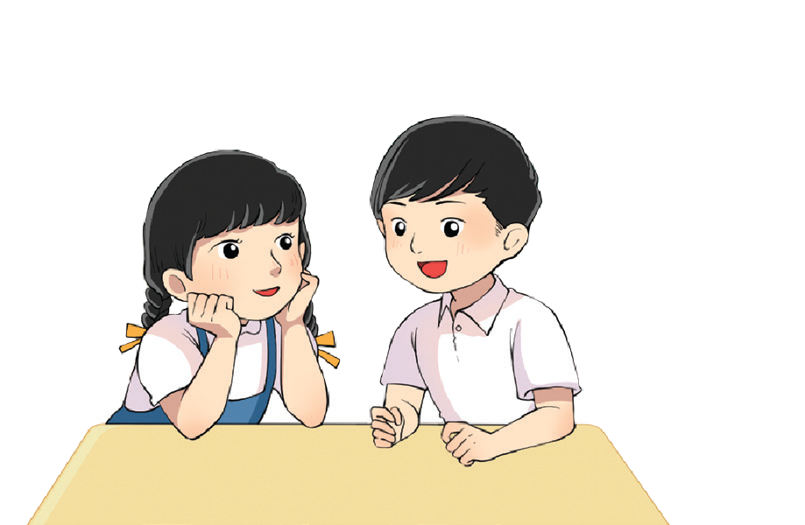
1. Tìm số hạng (theo mẫu)
Mẫu: + 10 = 26
26 – 10 = 16
?
+ 20 = 35
+ 15 = 25
14 + = 28
?
15
?
10
14
?
Làm vào bảng con

Slide 13
2
Số
Số hạng = Tổng – số hạng kia
Số hạng | 18 | ? | 21 | ? | 60
Số hạng | 12 | 16 | ? | 18 | ?
Tổng | 30 | 38 | 54 | 40 | 170
22
22
33
110

Slide 14
3
Hai bến có tất cả 65 thuyền để chở khách đi tham quan, trong đó bến thứ nhất có 40 thuyền. Hỏi bến thứ hai có bao nhiêu thuyền.
Tóm tắt
Bài giải
Tổng: 65 thuyền
Bến thứ hai có số thuyền là:
Bến thứ nhất: 40 thuyền
65 – 40 = 25 (thuyền)
Bến thứ 2:.?.. thuyền
Đáp số: 25 thuyền

Slide 15
Toán

Slide 16
BÀI SOẠN CỦA EM HƯƠNG THẢO – GMAIL: tranthao121004@gmail.com
CÁC THẦY/ CÔ CÓ THỂ CHIA SẺ CHO ĐỒNG NGHIỆP CÙNG KHỐI, CÙNG TRƯỜNG NHƯNG KÍNH MONG QUÝ THẦY/ CÔ KHÔNG GỬI VÀO CÁC HỘI NHÓM ZALO HAY FB, CÁC WEB..... Ạ.
XIN ĐỪNG BUÔN BÁN LẠI BÀI CỦA EM VÌ EM BỎ RẤT NHIỀU CÔNG SỨC, CHẤT XÁM ĐỂ SOẠN RA NHỮNG BÀI GIẢNG NÀY.
EM CHỈ GIAO DỊCH BẰNG DUY NHẤT 1 NICK FB : HƯƠNG THẢO.
LINK FACEBOOK: https://www.facebook.com/huongthaoGADT
MỌI GIAO DỊCH BẰNG NICK KHÁC ĐỀU LÀ MẠO DANH VÀ LỪA ĐẢO Ạ!
EM XIN CHÂN THÀNH CẢM ƠN! KÍNH CHÚC THẦY/CÔ DẠY TỐT NHÉ!

